Slide 1


大模型训练方法
与发展路径调研
Mainstream LLM Training Methods & Development Paths
2025年4月

Slide 2
目录 | Table of Contents
01
大模型训练基本方法
▶
Pre-training / SFT / RLHF / DPO
02
训练技术演进路径
▶
GPT / LLaMA / GLM / DeepSeek
03
代表性模型对比
▶
海外模型 / 国内模型 / 架构对比
04
训练策略差异分析
▶
数据 / 对齐 / 推理 / 成本
05
成功经验总结
▶
关键因素 / 对齐技术演进
06
未来趋势与展望
▶
技术趋势 / 2026-2030展望
2

Slide 3

01
大模型训练基本方法
Mainstream LLM Training Methods

Slide 4

预训练 Pre-training
核心原理
大规模无标注语料（万亿Token级别）
自监督学习：Next Token Prediction
学习语言规律、世界知识和推理能力
目标函数：最大化似然 L(x) = -log P(x_i|x_<i)
关键特点
计算成本最高（占总训练80%+）
数据质量与多样性至关重要
模型规模与数据量需协同扩展
技术演进
GPT-1: 117M参数, BookCorpus
GPT-3: 175B参数, 300B Tokens
LLaMA-3: 405B, 15T+ Tokens
Chinchilla Scaling Laws指导最优规模
4

Slide 5

监督微调 SFT (Supervised Fine-Tuning)
基本原理
使用高质量指令-回答对进行训练
将预训练模型适配为对话/任务模型
数据量：通常10K-100K条高质量样本
训练轮次：通常2-5个Epoch
关键实践
数据质量 > 数据数量
多样化任务覆盖（问答/摘要/翻译/推理）
系统提示词(System Prompt)设计
多轮对话数据构建策略
数据构建
人工标注
模型辅助标注
Self-Instruct
Evol-Instruct
训练策略
全参数微调
LoRA/QLoRA
混合精度训练
学习率调度
评估方法
自动评估(MT-Bench)
人工评估
胜率对比
任务基准测试
5

Slide 6
RLHF 人类反馈强化学习
Step 1
Step 2
Step 3
监督微调
奖励模型训练
PPO强化学习
使用人工标注的指令数据
对预训练模型进行SFT
建立基础对话能力
收集人类偏好对比数据
训练Reward Model
学习人类价值判断
使用RM提供奖励信号
通过PPO算法优化策略
对齐人类偏好
▶
▶
代表应用
InstructGPT (OpenAI) | ChatGPT (GPT-3.5/4) | Claude (Anthropic) | Gemini (Google) | LLaMA-2/3 Chat | GLM-4
6

Slide 7
DPO 直接偏好优化
核心原理
将RLHF中的奖励模型训练和PPO优化合并为单阶段
直接使用偏好数据优化策略模型
目标函数：L_DPO = -E[log sigma(beta * (log pi(y_w|x)/pi_ref - log pi(y_l|x)/pi_ref))]
隐式奖励：r(x,y) = beta * log(pi(y|x)/pi_ref(y|x))
核心优势
无需训练独立的奖励模型
训练更稳定，超参数更少
计算成本显著降低
实现简单，易于复现
DPO vs RLHF 对比
维度 | RLHF | DPO
训练阶段 | 三阶段（SFT+RM+PPO） | 单阶段（直接优化）
奖励模型 | 需要独立训练 | 隐式学习，无需RM
训练稳定性 | PPO超参敏感 | 更稳定，易调参
计算成本 | 高（需维护4个模型） | 低（仅需2个模型）
7

Slide 8
新兴对齐方法对比
方法 | 全称 | 核心思想 | 优势 | 代表模型 | 发布时间
RLAIF | RL from AI Feedback | 使用AI模型替代人类标注偏好 | 降低标注成本，可扩展性强 | Claude 2/3 | 2023
CAI | Constitutional AI | 基于宪法原则自我批评和修正 | 减少人类干预，价值观可控 | Claude | 2022
GRPO | Group Relative Policy Opt. | 组内相对奖励替代绝对奖励 | 无需价值函数，训练高效 | DeepSeek-R1 | 2025
RLVR | RL from Verifiable Rewards | 使用可验证结果作为奖励信号 | 客观准确，无需偏好标注 | OpenAI o1/o3 | 2024
KTO | Kahneman-Tversky Opt. | 基于前景理论的非配对优化 | 无需配对数据，数据利用高 | 各类开源模型 | 2024
ORPO | Odds Ratio Preference Opt. | 在SFT阶段同时进行偏好对齐 | 单阶段完成，效率极高 | 各类开源模型 | 2024
8

Slide 9
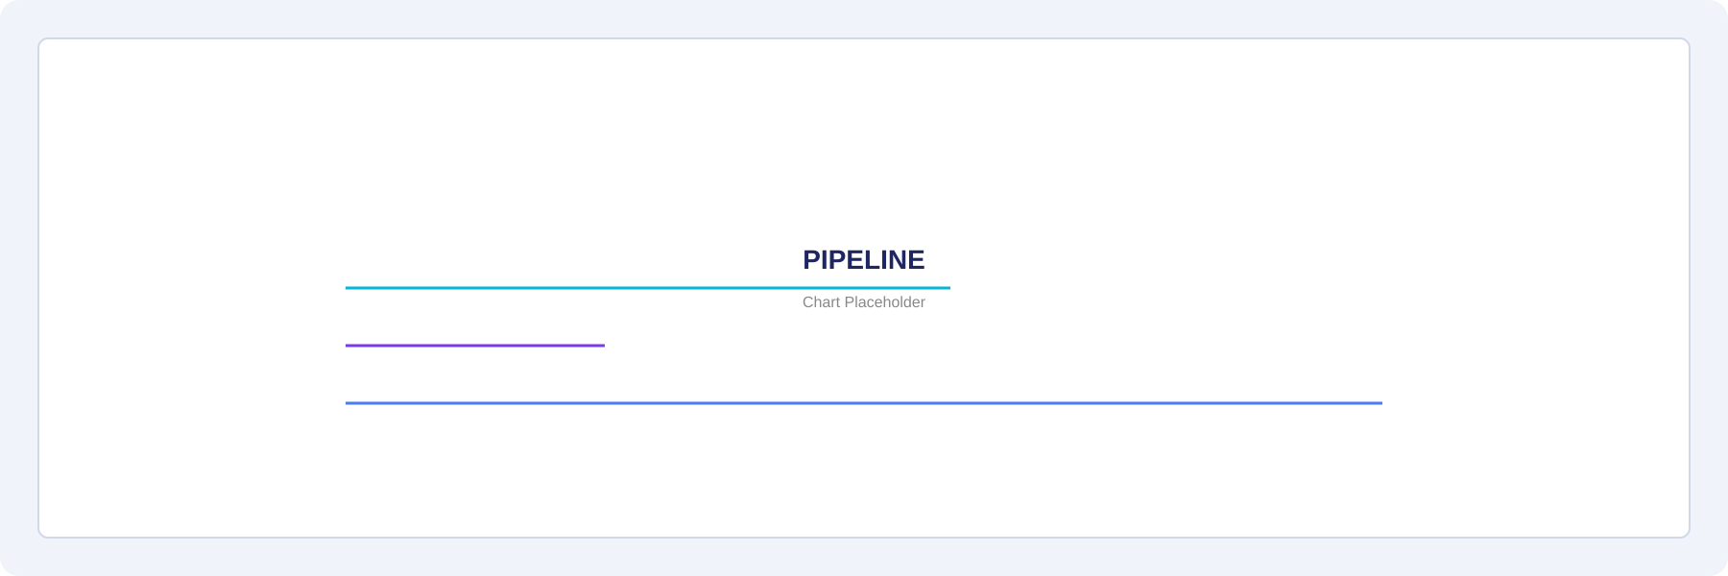
主流训练流水线 Overview
完整训练流水线: 数据收集 -> 预训练 -> SFT -> 对齐(RLHF/DPO) -> 部署
每个阶段的数据质量、训练策略和评估方法都直接影响最终模型性能
9

Slide 10

02
训练技术演进路径
Training Technology Evolution Paths

Slide 11
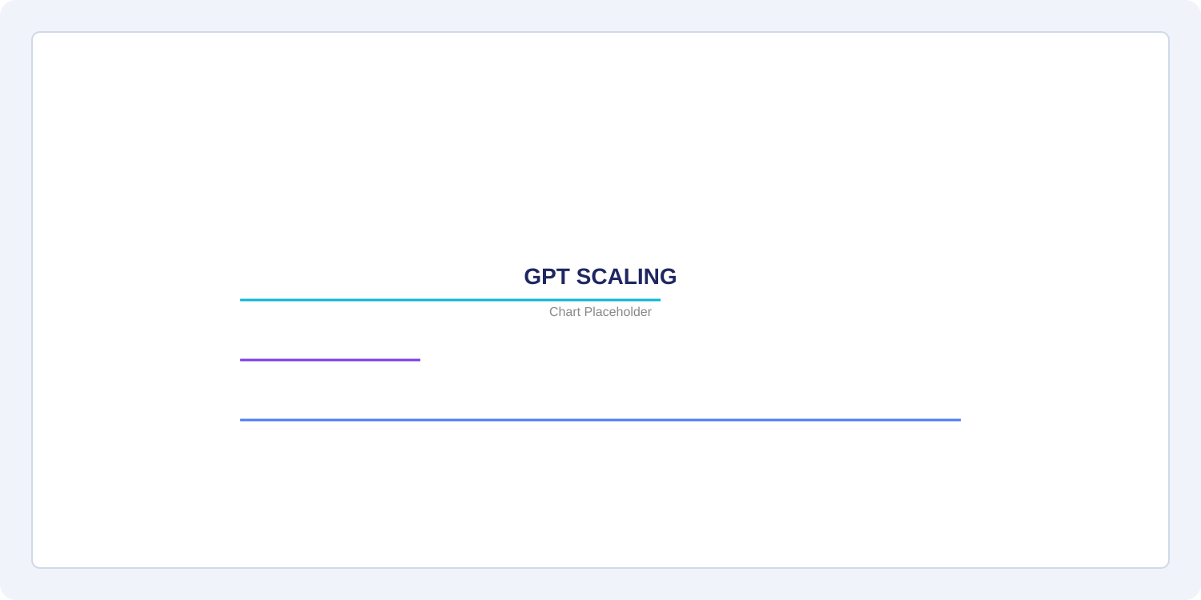
GPT系列演进 OpenAI
模型 | 发布时间 | 参数量 | 训练数据 | 关键技术 | 核心突破
GPT-1 | 2018.06 | 117M | BookCorpus 5GB | Transformer Decoder | 验证预训练+微调范式
GPT-2 | 2019.02 | 1.5B | WebText 40GB | Zero-shot Learning | 无监督多任务能力
GPT-3 | 2020.06 | 175B | 300B Tokens | In-context Learning | Few-shot强大涌现能力
GPT-3.5 | 2022.11 | 175B+ | 未公开 | RLHF + SFT | ChatGPT对话革命
GPT-4 | 2023.03 | ~1.8T(MoE) | 未公开 | MoE + 多模态 | 多模态推理，考试超越人类
GPT-4o | 2024.05 | 未公开 | 未公开 | 原生多模态 | 实时语音视觉交互
o1/o3 | 2024-2025 | 未公开 | 未公开 | RLVR + CoT | 测试时计算扩展，深度推理
11

Slide 12
LLaMA系列演进 Meta
模型 | 发布时间 | 参数量 | 训练数据 | 关键特点 | 影响
LLaMA-1 | 2023.02 | 7B-65B | 1.4T Tokens | 开源权重，纯学术许可 | 引爆开源LLM浪潮
LLaMA-2 | 2023.07 | 7B-70B | 2T Tokens | 商用许可，GQA，更长上下文 | 开源生态基础模型
LLaMA-3 | 2024.04 | 8B-70B | 15T+ Tokens | 高质量数据，128K上下文 | 开源性能标杆
LLaMA-3.1 | 2024.07 | 8B-405B | 15T+ Tokens | 405B旗舰，128K上下文 | 超越GPT-4o开源模型
LLaMA-3.3 | 2024.12 | 70B | 15T+ Tokens | 70B性能大幅提升 | 高效开源标杆
LLaMA-4 | 2025.04 | 8B-400B+ | 未公开 | MoE架构，原生多模态 | 开源多模态新标杆
开源策略
推动开源LLM生态快速发展
证明小模型+大数据的有效性
技术贡献
Chinchilla最优训练数据配比
GQA注意力机制标准化
12

Slide 13
GLM系列演进 智谱AI
模型 | 发布时间 | 参数量 | 关键特点 | 核心能力
GLM-130B | 2022.08 | 130B | 双语预训练(Bilingual) | 中英双语理解与生成
ChatGLM-6B | 2023.03 | 6B | 开源对话模型 | 消费级GPU可运行
ChatGLM2-6B | 2023.06 | 6B | 更长上下文(32K) | 性能大幅提升
GLM-3 | 2023.10 | 6B-130B | 工具调用+代码执行 | Agent能力增强
GLM-4 | 2024.01 | 9B-130B | 多模态+长上下文(128K) | 综合能力对标GPT-4
GLM-4V | 2024.06 | 多模态 | 视觉理解增强 | 图文理解领先
GLM-Z1/4 | 2025 | 未公开 | 深度推理+开源 | 对标o1推理能力
技术路线
自回归填空预训练目标(autoregressive blank infilling)
中英双语深度融合策略
生态布局
开源+API双轮驱动，企业级解决方案
MaaS平台赋能行业应用
13

Slide 14
DeepSeek系列演进 深度求索
模型 | 发布时间 | 参数量 | 激活参数 | 关键创新
DeepSeek-V1 | 2024.01 | 67B | 37B | MoE架构，高效推理
DeepSeek-Coder-V2 | 2024.06 | 236B | 21B | 代码能力突破，128K上下文
DeepSeek-V2.5 | 2024.09 | 236B | 21B | 通用+代码能力融合
DeepSeek-V3 | 2024.12 | 671B | 37B | Multi-head Latent Attention, FP8训练
DeepSeek-R1 | 2025.01 | 671B | 37B | GRPO纯RL推理，零SFT数据
DeepSeek-R1-0528 | 2025.05 | 685B | 37B | 多模态MoE，长链推理增强
MoE架构创新
训练效率突破
GRPO推理对齐
细粒度专家分配
Multi-head Latent Attention
无辅助损失的负载均衡
FP8混合精度训练
降低训练成本至1/10
14.8T Token单次预训练
无需SFT数据
纯RL激发推理能力
Group Relative Policy Optimization
14

Slide 15

03
代表性模型对比
Representative Model Comparison

Slide 16
海外主流模型对比
维度 | GPT-4o | Claude 3.5 | Gemini 2.0 | LLaMA-3.1 | Mistral Large
开发方 | OpenAI | Anthropic | Google | Meta | Mistral AI
参数量 | ~1.8T(MoE) | 未公开 | 未公开 | 405B | 123B
上下文长度 | 128K | 200K | 1M-2M | 128K | 128K
多模态 | 文本/图像/语音 | 文本/图像 | 文本/图像/视频 | 文本/图像 | 文本/图像
对齐方法 | RLHF | RLAIF/CAI | RLHF | DPO | DPO
开源 | 否 | 否 | 部分(Gemma) | 是 | 部分
推理能力 | 强(o1增强) | 强 | 强 | 中等 | 中等
代码能力 | 优秀 | 优秀 | 优秀 | 优秀 | 优秀
注: 以上信息基于各厂商公开资料整理，部分参数量未公开。各模型持续迭代更新中。
16

Slide 17
国内主流模型对比
维度 | GLM-4 | Qwen-2.5 | DeepSeek-V3 | 文心一言4.0 | 通义千问-Max
开发方 | 智谱AI | 阿里云 | 深度求索 | 百度 | 阿里云
参数量 | 130B | 72B(MoE) | 671B(MoE) | 未公开 | 未公开
上下文长度 | 128K | 128K | 128K | 128K | 128K
多模态 | 文本/图像/视频 | 文本/图像/音频 | 文本/图像 | 文本/图像 | 文本/图像
对齐方法 | RLHF/DPO | DPO/RLHF | GRPO | RLHF | RLHF/DPO
开源 | 部分 | 是 | 是 | 否 | 否
中文能力 | 优秀 | 优秀 | 优秀 | 优秀 | 优秀
推理能力 | 优秀(GLM-Z1) | 优秀(QwQ) | 优秀(R1) | 良好 | 优秀(QwQ)
国内模型在中文理解、文化适配方面具有天然优势，开源生态快速追赶国际水平。
17

Slide 18
架构技术对比
技术维度 | GPT-4 | LLaMA-3 | DeepSeek-V3 | GLM-4 | Qwen-2.5
注意力机制 | GQA/MHA | GQA | Multi-head Latent Attention | GQA | GQA
归一化 | Pre-Norm | RMSNorm | RMSNorm | DeepNorm/RMSNorm | RMSNorm
激活函数 | GeLU | SwiGLU | SwiGLU | GeGLU/SwiGLU | SwiGLU
位置编码 | RoPE | RoPE | RoPE | RoPE+2D混合 | RoPE(Yarn)
MoE策略 | 密集/MoE混合 | 密集 | 细粒度MoE(256专家) | 密集 | MoE(A2.5)
Tokenizer | BPE(tiktoken) | BPE | BPE(100K词表) | BPE(150K词表) | BPE(151K词表)
旋转维度 | 未公开 | RoPE | RoPE | 2D RoPE | YaRN扩展
训练精度 | FP16/BF16 | BF16 | FP8混合精度 | BF16 | BF16/FP8
18

Slide 19
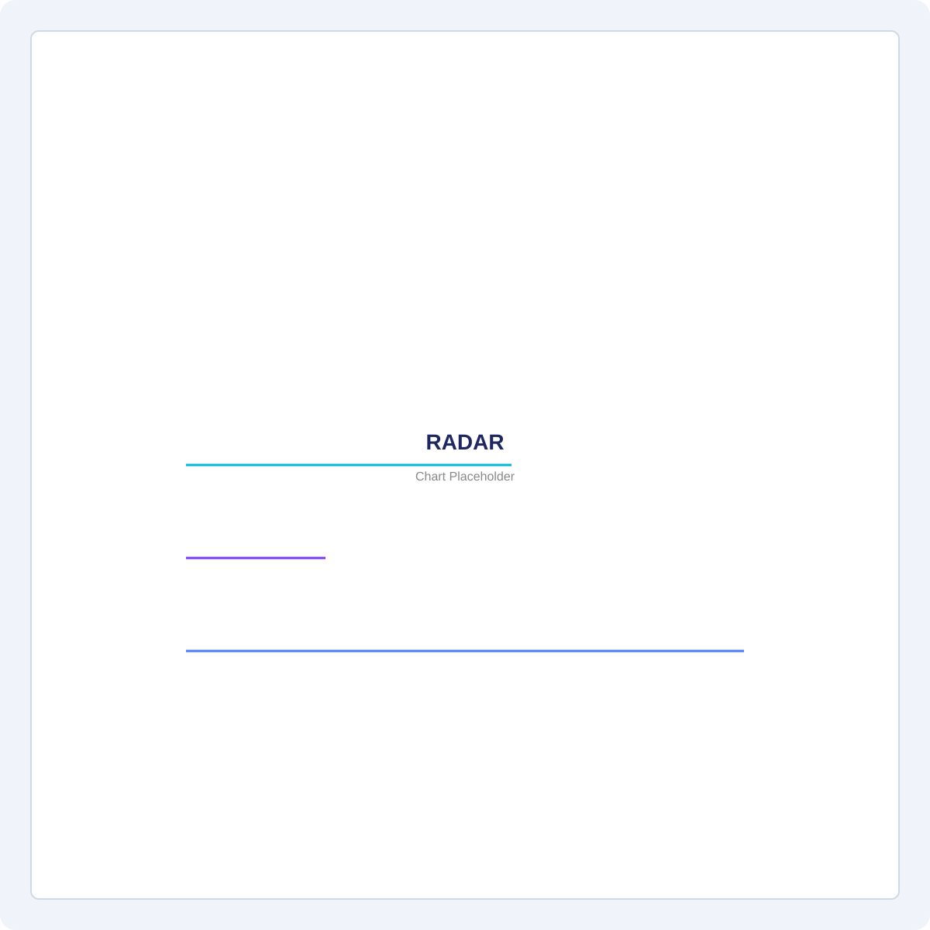
综合能力雷达图
评估维度:
语言理解
逻辑推理
代码生成
数学能力
多模态
长文本
指令遵循
安全性
19

Slide 20

04
训练策略差异分析
Training Strategy Difference Analysis

Slide 21
数据类型差异: 纯文本 vs 多模态融合
纯文本训练路径
多模态融合路径
数据来源: Web文本、书籍、论文、代码
预训练: 纯文本Next Token Prediction
优势: 训练简单，数据获取容易
局限: 缺乏视觉/听觉理解能力
代表: GPT-3, LLaMA-1/2, BLOOM
演进方向: 增加代码和数学数据比例
数据清洗: 去重、质量过滤、毒性检测
数据来源: 图文对、视频、音频数据
架构: 独立编码器+跨模态对齐层
优势: 全面的感知和理解能力
挑战: 数据配对质量、对齐效率
代表: GPT-4o, Gemini, Claude 3.5
融合策略: 早期融合 vs 晚期融合
趋势: 原生多模态统一架构
◄►
21

Slide 22
对齐方法差异对比
模型/厂商 | 主要对齐方法 | 辅助方法 | 人类参与度 | 训练复杂度 | 效果评估
OpenAI (GPT-4) | RLHF (PPO) | Constitutional AI | 高 | 高 | MT-Bench领先
Anthropic (Claude) | RLAIF + CAI | Red Teaming | 中 | 中 | 安全性突出
Google (Gemini) | RLHF + SFT | 多阶段对齐 | 高 | 高 | 多模态领先
Meta (LLaMA) | DPO | Iterative DPO | 低 | 低 | 开源标杆
DeepSeek | GRPO | 纯RL无SFT | 极低 | 中 | 推理能力突出
智谱AI (GLM) | RLHF + DPO | 多阶段混合 | 中 | 中 | 中文能力优秀
阿里 (Qwen) | DPO + RLHF | Online RL | 中 | 中 | 综合能力强
趋势: 从RLHF向DPO/GRPO等更高效方法演进，减少人类标注依赖，降低训练成本。
22

Slide 23
推理增强策略 Test-Time Compute Scaling
Chain-of-Thought
Self-Consistency
Tree-of-Thought
引导模型逐步推理
将复杂问题分解为子问题
显著提升数学和逻辑推理
多次采样取多数投票
提高推理结果可靠性
降低随机错误
搜索式推理探索
多路径并行评估
回溯与剪枝策略
Process Reward Model
Search + RL (GRPO)
Inference Scaling Law
逐步评分而非结果评分
更精确的推理过程监督
OpenAI o1核心策略
DeepSeek-R1的创新
结合搜索与强化学习
无需过程标注数据
测试时计算量与性能正相关
更多推理时间 = 更好结果
新的Scaling方向
23

Slide 24
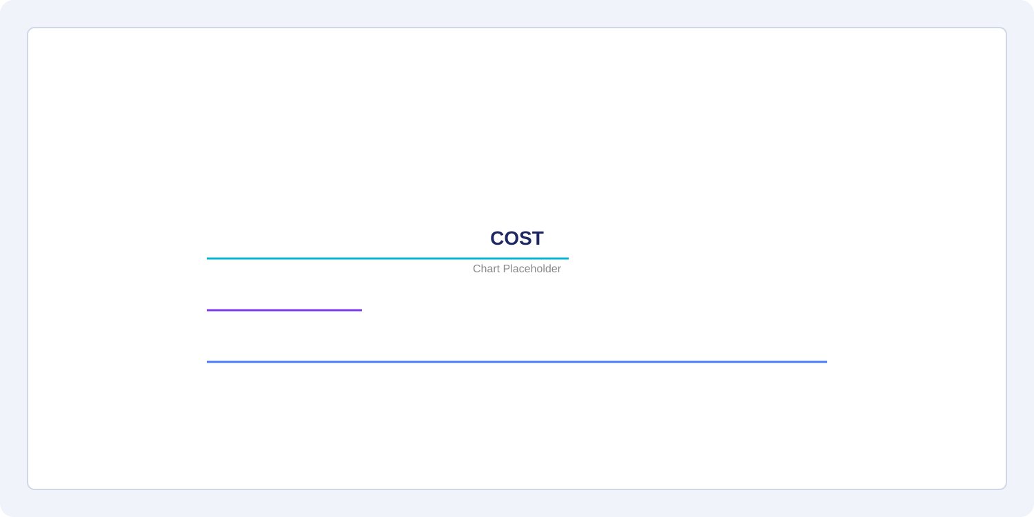
训练成本对比
关键发现: DeepSeek-V3训练成本仅约$5.5M，远低于GPT-4估计的$100M+，MoE+FP8训练是降本关键。
24

Slide 25

05
成功经验总结
Key Success Factors & Lessons Learned

Slide 26
关键成功因素
01
数据质量为王
02
Scaling Laws指导
03
高效架构设计
高质量数据比模型规模更重要
数据清洗和去重是基础
遵循Chinchilla最优配比
参数量与数据量协同扩展
MoE降低推理成本
GQA/RMSNorm提升效率
04
对齐方法迭代
05
开源生态建设
06
推理能力突破
从RLHF到DPO/GRPO
持续降低成本提升效果
开源推动快速迭代
社区反馈加速改进
测试时计算扩展
CoT+RL激发深度推理
26

Slide 27
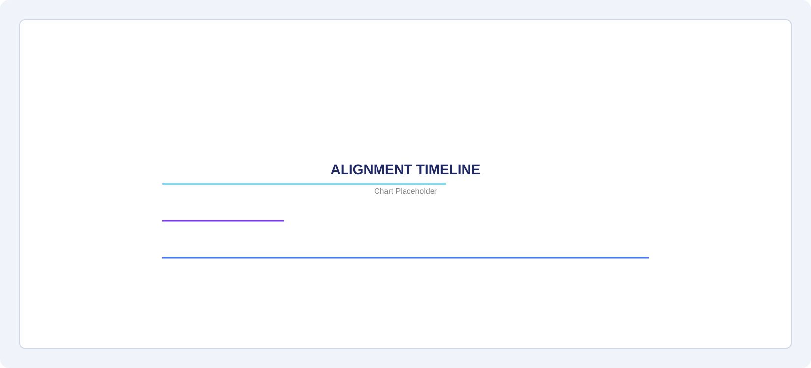
对齐技术演进 Alignment Evolution
演进趋势: RLHF -> CAI/RLAIF -> DPO/KTO -> GRPO/RLVR，逐步减少人类标注依赖，提升训练效率。
27

Slide 28

06
未来趋势与展望
Future Trends & Outlook

Slide 29
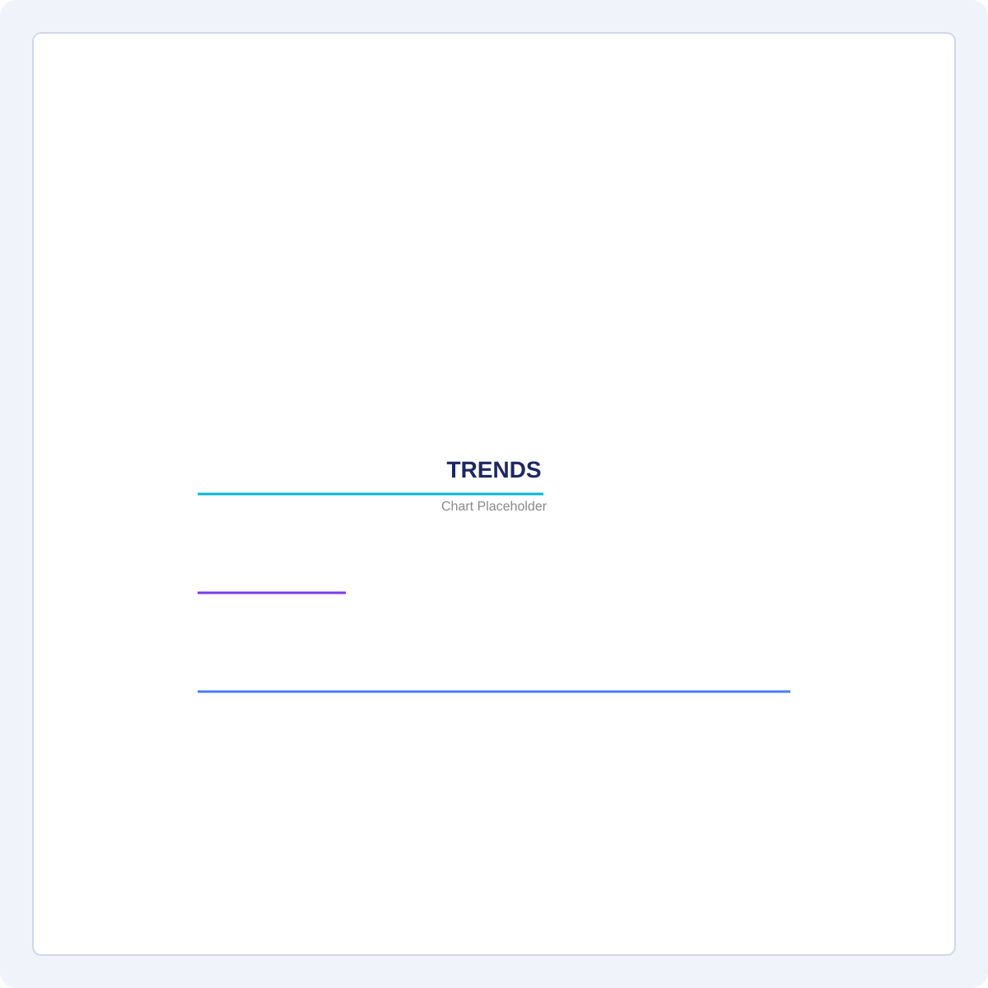
未来技术趋势
原生多模态
长上下文(1M+)
Agent自主决策
端侧部署
推理能力增强
数据合成
29

Slide 30
2026-2030 发展展望
短期 (2026-2027)
中期 (2028-2029)
长期 (2030+)
原生多模态成为标配
通用AI(AGI)雏形显现
AGI可能实现
100M+上下文窗口普及
多模态统一架构统一
全模态感知与交互
端侧大模型(1-3B)成熟
▶
自主科学研究Agent
▶
模型自我进化能力
Agent框架标准化
个性化模型定制普及
人机协作新范式
推理成本降至1/100
模型安全与对齐成熟
AI治理框架完善
数据合成技术突破
新型训练范式涌现
可持续训练方案
30

Slide 31
核心结论
大模型训练已形成"预训练-SFT-对齐"的标准化三阶段范式
对齐技术从RLHF向DPO/GRPO等高效方法快速演进
MoE架构+FP8训练大幅降低训练和推理成本
测试时计算扩展(Test-time Compute)成为新的Scaling方向
开源模型快速追赶闭源，生态竞争日趋激烈
Thank You
感谢聆听 | Questions & Discussion

